Slide 1

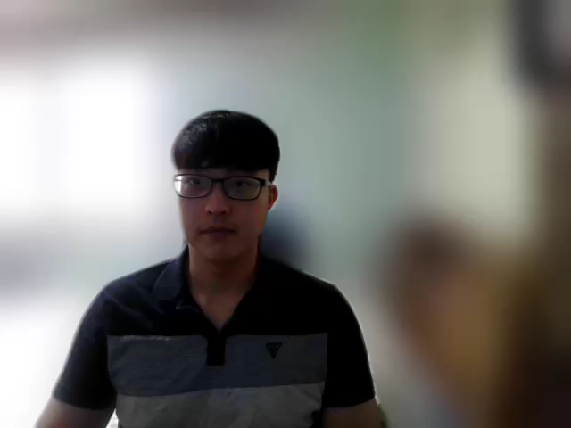
AvaloniaUI + Raspberry Pi => 전광판 완성!
Windows 와 Raspbian(Raspberry Pi OS)에서 동작하는 UI APP을 Avalonia UI로 만들어 봅니다.
Vincent
Notes:
안녕하세요. 닷넷데브에서 Vincent 로 활동하는 이상준입니다.
오늘은 Avalonia UI 를 통해 라즈베리 파이에서 전광판을 개발하는 방법을 소개하겠습니다.

Slide 2
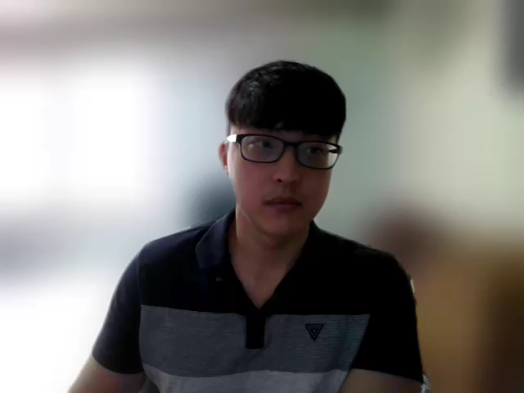
현장에서 전광판을 띄우고 싶은데..
산업 현장에서 전광판을 띄우고 싶은 경우가 자주 있다.
그런데 고작 전광판 하나를 띄우기 위해, Desktop PC를 준비하고 Windows를 설치하고…너무 번거롭다.
그럴 때 인터넷이 연결된 Raspberry Pi 와 TV하나만 준비하면 전광판을 구성하기 위한 환경은 끝!
Notes:
산업 현장에서 무사고 전광판을 많이 띄우고 있습니다.
산업 현장에서 가장 많이 사용되는 .NET 개발 플랫폼은 아무래도 Windows Forms와 WPF 라고 생각합니다.
그런데 Winform과 WPF는 Windows에서 .NET Framework를 설치해야만 동작할 수 있습니다.
이런 Windows는 보통 Desktop PC를 어딘가에 설치해서 사용합니다.
이 전광판 하나를 띄우기 위해 Desktop을 공수하고 Windows를 설치하고 .NET Framework를 설치하는 것은 너무 번거롭습니다.
여기서 좋은 대안은 라즈베리파이를 통한 소형 PC로 공간을 활용하고 Windows가 필요하지 않은 가벼운 환경을 구성하는 것입니다.
라즈베리파이를 구하고 그곳에 리눅스 기반이자, 라즈베리파이 전용 OS인 라즈비언을 설치하고 Avalonia UI를 이용하면 리눅스 환경에서 닷넷으로 UI개발이 가능하게 됩니다.

Slide 3
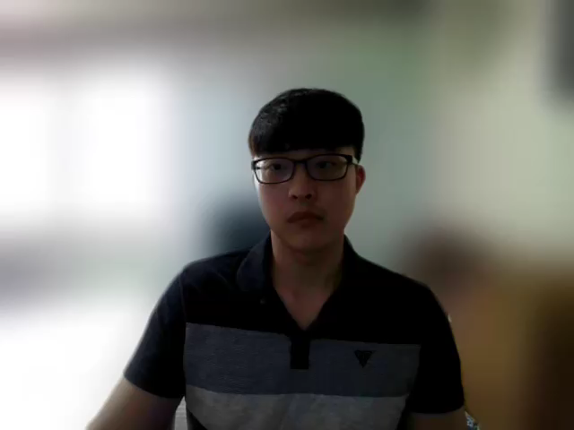
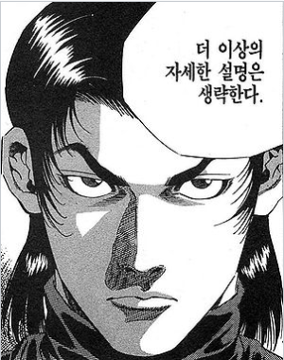
Avalonia UI
Avalonia UI는 .NET 크로스 플랫폼 제작에 사용되는 프레임워크로, Pixel-Perfect의 특징을 가지고 있어서 다른 OS에서도 같은 소스, 같은 화면을 보여줄 수 있다는 장점이 있다.
여러 .NET 크로스 플랫폼 중 WPF와 가장 유사하여, WPF 개발자들이 쉽게 다른 플랫폼을 경험해볼 수 있다.
Notes:
Avalonia UI는 닷넷 크로스 개발 플랫폼 중 하나로, Linux에서 .NET UI 개발 기술로 주로 사용되어 왔습니다.
또한 Pixel-Perfect를 추구하기 떄문에 Windows나 Linux에서 동일한 형태의 UI를 보여줍니다.
그리고 WPF의 컨트롤을 대부분 계승했기 때문에 WPF에 익숙한 개발자라면 바로 개발을 시작할 수 있습니다.
이번 행사에 Avalonia UI 세션이 많이 있으므로 자세한 설명은 생략하겠습니다.

Slide 4
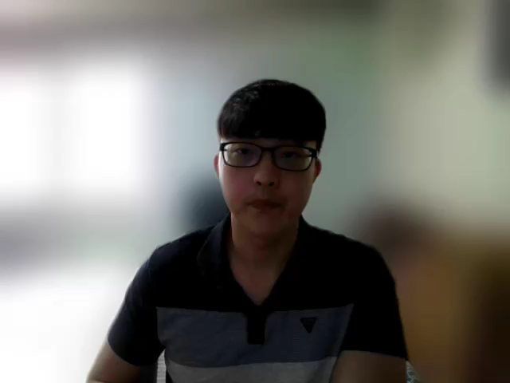
개발환경 구성(1)
Raspberry Pi 구매 : https://www.eleparts.co.kr/goods/view?no=9470248
각자 구매하는 것이 저렴하지만 저 같은 초보자들에게 일단은 생각없이 하드웨어를 구성하여 빨리 Avalonia UI를 테스트해보고 집중하기에 적합하여 선택.
Notes:
라즈베리파이는 많은 곳에서 구매 가능하지만 저는 엘레파츠라는 사이트를 이용했습니다.
라즈베리파이를 단품으로 구매하고 다른 부가적인 요소들은 각자 구매하는 것이 금전적으로 효과적이지만, 저는 라즈베리파이를 전문적으로 하기보다는 Avalonia UI를 빨리 테스트해보고 싶은 마음에 부가 품목이 포함된 스타터 키트를 구매했습니다.
스타터 키트는 링크를 클릭하시면 구매하실 수 있습니다.

Slide 5
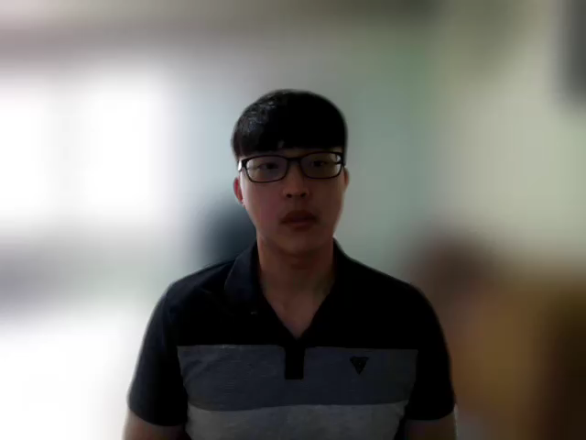
개발환경 구성(2)
Visual Studio 2022 Community
.NET 6
Community Toolkit 8
Avalonia UI 0.10.18 (preview-11 가능)
https://marketplace.visualstudio.com/items?itemName=AvaloniaTeam.AvaloniaVS
위 링크에서 Avalonia UI 용 VS2022 확장을 설치
Notes:
개발환경 구성은 무척 단순합니다.
Visual Studio 2022와 .NET 6 그리고 커뮤니티 툴킷 8버전과 아발로니아 비쥬얼 스튜디오 확장을 설치하면 됩니다.
아발로니아 비쥬얼 스튜디오 확장은 문서의 링크에서 다운로드 하실 수 있습니다.

Slide 6
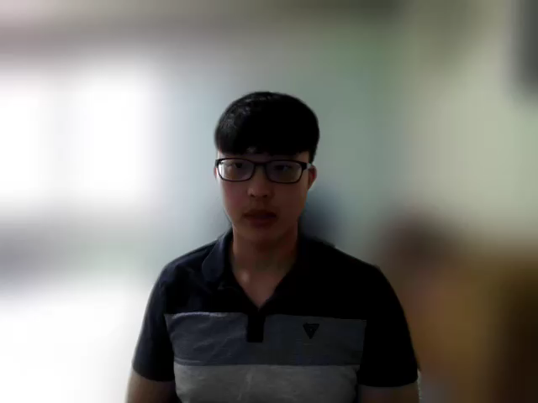
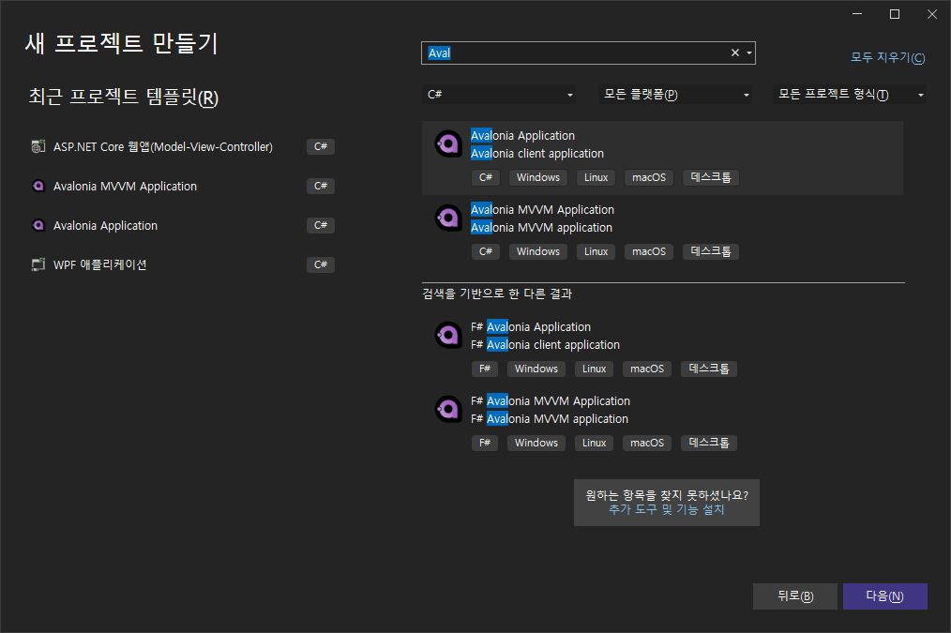
프로젝트 생성
Avalonia Application 생성
Avalonia MVVM Application 템플릿은 ReactiveUI를 모르면 사용할 수 없다.
Notes:
다음은 프로젝트 생성입니다.
방금 전 문서에서 아발로니아 비쥬얼 스튜디오 확장을 설치하신 후에 비쥬얼 스튜디오를 실행시키시면 아발로니아 어플리케이션 프로젝트 템플릿을 확인 하실 수 있습니다.
그 다음 비쥬얼 스튜디오에서 Avalonia Application 프로젝트 템플릿을 선택하면 됩니다.
Avalonia MVVM Application은 Reactive UI 가 기본으로 탑재되어 있어서 Reactive UI가 익숙하지 않은 분들은 적응이 어렵습니다.
따라서 저도 아직 Reactive UI를 못하기 떄문에 Avalonia Application과 커뮤니티 툴킷을 이용하여 수동으로 MVVM 환경을 구성했습니다.

Slide 7
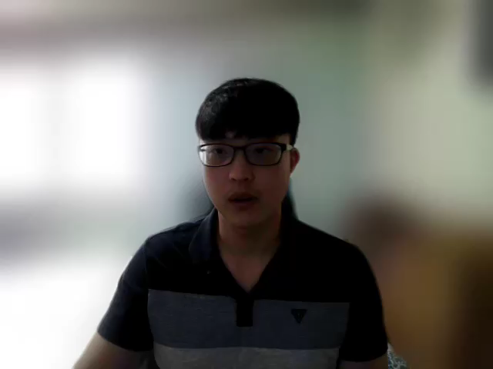
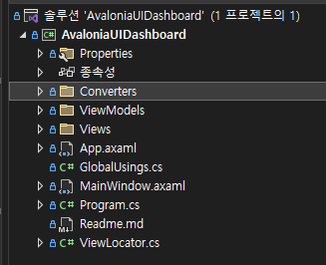
프로젝트 MVVM 구성(1)
ViewLocator.cs 파일을 생성.
ViewLocator.cs의 원본은 아래 링크 확인.
https://docs.avaloniaui.net/tutorials/todo-list-app/locating-views
ViewLocator를 사용하면 이름으로 ViewModel과 View를 매칭하기 때문에 View와 ViewModel 간 의존성 제거.
위 링크에 ViewLocator의 메커니즘에 대해서도 설명하고 있습니다.
Converters, ViewModels, Views 폴더를 생성.
Notes:
문서에 있는 링크에 가면 Avalonia UI에서 만든 ViewLocator 소스가 있습니다.
ViewLocator를 이용하면 뷰모델과 뷰를 이름으로 매칭시켜주기 때문에 직접적인 종속관계를 제거할 수 있습니다.
완벽한 MVVM을 추구한다면 도전해볼 수 있는 방법입니다.
그 밖에 개발에 사용할 Converter, 뷰모델, 뷰 폴더를 생성합니다.

Slide 8
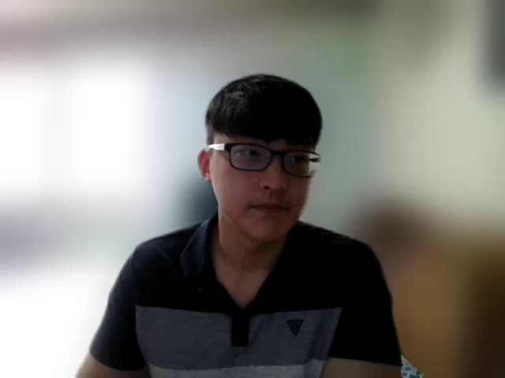
프로젝트 MVVM 구성(2)
Community Toolkit을 이용하면 MVVM에 필요한 여러 사전작업을 Source Generator를 통해 쉽게 구성 가능. https://docs.microsoft.com/ko-kr/dotnet/communitytoolkit/mvvm/
위 문서에서 사용방법을 자세하게 얻을 수 있으며, 7버전과 8버전에는 API 명칭에 차이가 있으므로, 가급적 8버전으로 작업하는 것을 추천.
Notes:
커뮤니티 툴깃은 널리 잘 알려져있습니다. 사용하는 방법도 무척 간단합니다.
여기 링크에 커뮤니티 툴킷의 사용법이 있는 MSDN 문서가 있으니 확인하시면 정확하게 알고 사용하실 수 있습니다.
또한 커뮤니티 툴킷은 역사가 오래된 라이브러리입니다. 따라서 여러 버전이 있는데, 버전이 올라가면서 네이밍과 구조가 변경되었기 때문에 가급적이면 가장 최신 버전인 8버전을 사용하시는 것은 추천드립니다.

Slide 9
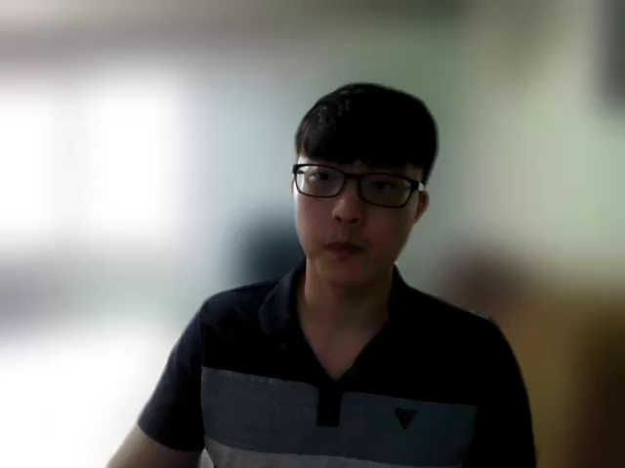
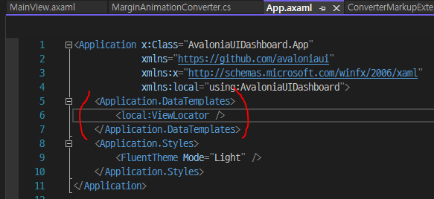
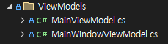
본격적으로 전광판 개발(1)
App.axaml에 ViewLocator를 정의한다.
Axaml에 대한 토론 https://github.com/AvaloniaUI/Avalonia/issues/4102
ViewModels 폴더에 MainViewModel.cs, MainWindowViewModel.cs를 생성한다.
Notes:
아까 ViewLocator를 정의한 것을 App.axaml에 포함합니다.
아발로니아에서는 이 아발로니아 자멜이라는 것을 통해 View를 개발하게 되는데 왜 자멜이 있는데 자멜을 활용하지 않고 아발로니아 자멜이라고 명명한 것을 이용하는지 링크에 토론이 있으니 확인해보시면 좋을 것 같습니다.
이제 뷰모델 폴더에 메인뷰모델과 메인윈도우뷰모델을 생성합니다.

Slide 10
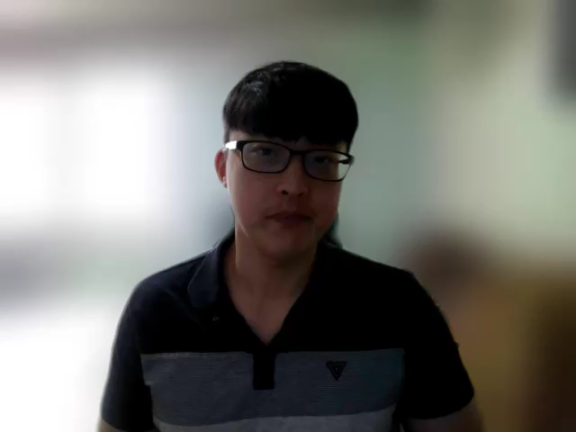
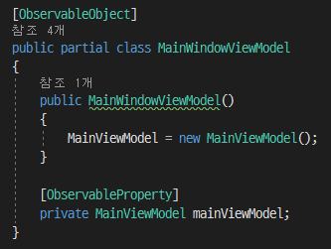
본격적으로 전광판 개발(2)
MainWindowViewModel에 그림과 같이 코딩한다.
ObervableObjectAttribute와 partial 키워드로 CommunityToolkit이 소스를 생성한다.
MainWindowViewModel에는 컨텐츠로 사용될 MainViewModel을 ObservablePropertyAttribute로 정의하고 맴버변수 명은 꼭 소문자로 시작한다.
ViewModel만 넣어주면 ViewLocator가 이름으로 매칭하여 View를 위치시켜준다.
Notes:
메인윈도우뷰모델에 그림과 같이 코딩합니다.
커뮤니티 툴킷이 partial 키워드와 ObservableObject 속성을 사용한 클래스에 여러 코드를 더해주는데 이는 VS2022의 분석기에서 확인해볼 수 있습니다.
MainWindow는 MainView를 띄워주는 것 이외에는 아무 것도 하지 않을 것이므로 관찰 속성은 MainViewModel 하나만 선언합니다.
관찰 속성을 선언할 때는 커뮤니티 툴킷의 소스생성기의 명명규칙을 따라 소문자로 필드만 작성해줍니다.
이 MainViewModel 하나가 할당되면 ViewLocator가 MainViewModel을 MainView로 찾아서 위치시켜줍니다.

Slide 11
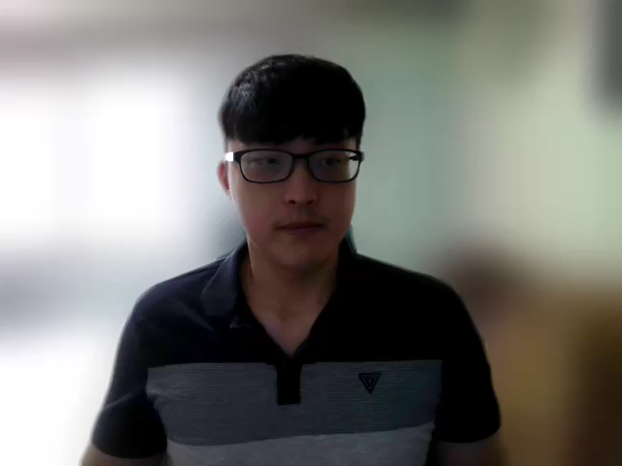
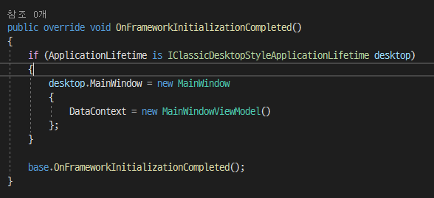
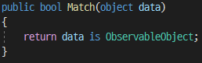
본격적으로 전광판 개발(3)
ViewLocator의 코드를 보면 ViewModel 과 View를 키워드로 사용하여 매칭하고 있는데, MainWindow.axaml은 접미사로 View가 붙어있지 않으므로, MainWindow만 따로 DataContext를 MainWindowViewModel로 할당한다.
이후 해당 ViewModel이 ObervableObject 타입일 경우 Match 메서드에서 true를 반환하며 View가 그려진다.
Notes:
아까 정의한 ViewLocator는 메서드 정의를 보면 아시겠지만 ViewModel이라는 문자열을 View로 바꿔서 View를 찾습니다.
따라서 MainWindow는 View라는 접미사가 붙어있지 않기 때문에 MainWindowViewModel을 ViewLocator가 MainWindow로 못하므로, MainWindowViewModel만 따로 코드 비하인드에 할당합니다.

Slide 12
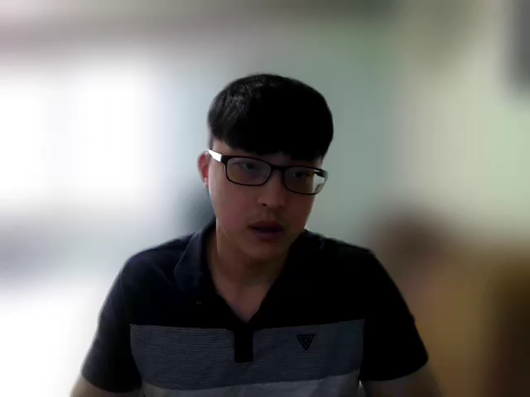
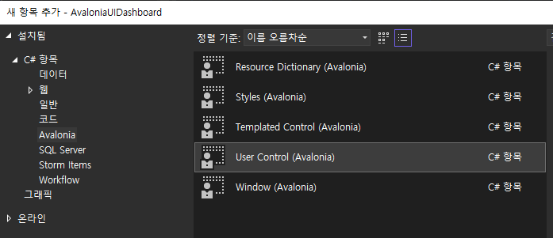
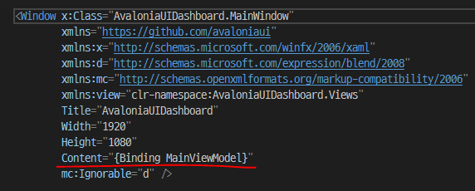
본격적으로 전광판 개발(4)
Views 폴더에 [컨텍스트 메뉴]->[추가]->[새 항목]-> [Avalonia]->[UserControl] 을 선택하여, MainView로 명명된 Avalonia UI UserControl을 생성한다.
MainWindow의 Content 속성에 MainViewModel을 바인딩한다.
Notes:
이제 MainWindow의 DataContext에 MainWindowViewModel을 할당했으므로 내부에 있는 MainViewModel 속성과 MainWindow의 컨텐츠를 바인딩해줍니다.
그리고 MainView를 Avalonia 유저 컨트롤을 생성합니다.

Slide 13
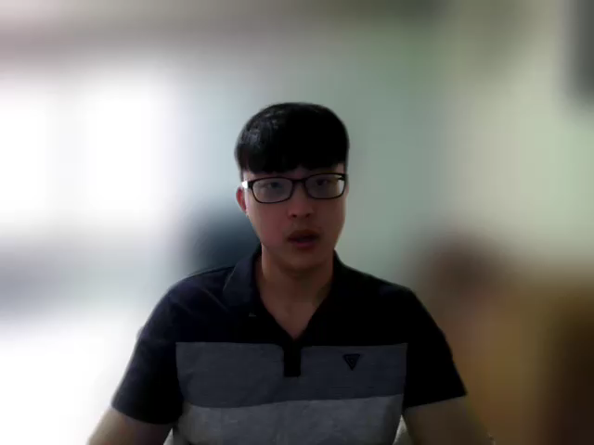
본격적으로 전광판 개발(5)
WPF는 Resource를 통해 Style을 정의하지만, Avalonia UI 에서는 Styles 속성을 통해 Style을 정의한다.
WPF의 Animation은 StoryBoard와 DoubleAnimation 등의 클래스와 연계하여 애니메이션을 정의했지만, Avalonia UI에서는 CSS 스타일을 따르므로 KeyFrame를 이용하여 Animation을 정의한다.
ViewLocator 사용 시 ObservableObject는 Attribute형태로 적용하면 못 찾으므로, ViewLocator가 View를 찾을 MainView는 상속형태로 정의한다.
Notes:
이 다음부터 MainView를 개발한 것을 보여드릴건데, 보여드리기 전에 잠깐 참고할 것이 있습니다.
WPF에서는 Resource를 통해 Style을 정의하지만, 아발로니아 유아이는 Resource 대신 Styles 를 이용해 Style을 정의합니다.
그리고 WPF에서 Animation은 스토리보드와 더블애니메이션의 클래스 연계로 애니메이션을 정의했지만, 아발로니아 유아이에서는 CSS 스타일을 따르기 때문에 키프레임을 이용하여 애니메이션을 정의합니다.
마지막으로 ViewLocator를 이용할 때 관찰객체가 Attribute형태로 적용되어 있으면 ViewLocator에서 찾지 못하므로 Locator로 찾을 뷰모델은 상속형태로 적용합니다.

Slide 14
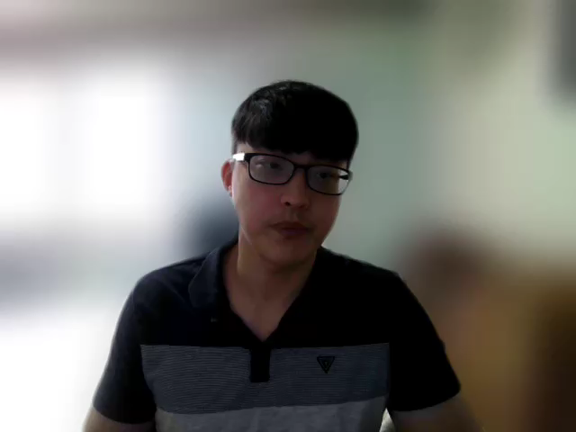
MainView 개발 및 배포 시연

Slide 15
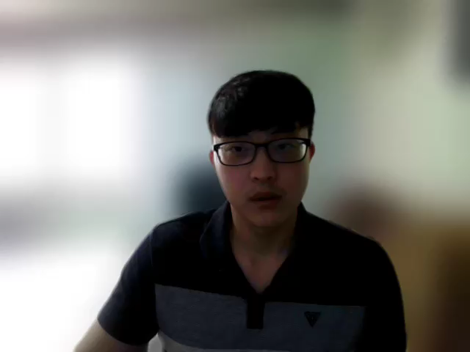
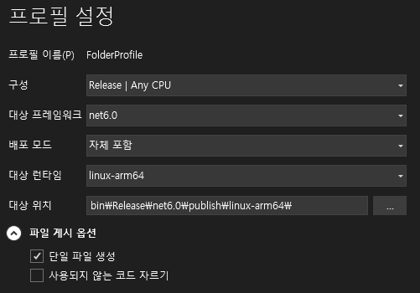
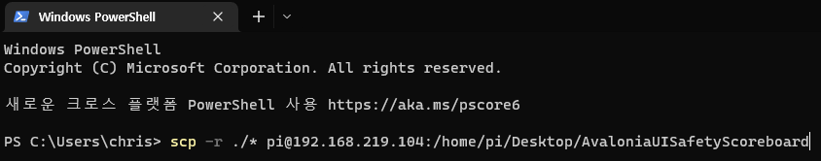
Raspbian 으로 배포
Visual Studio 2022에서 개발을 끝낸 뒤에는 SCP를 통해 Raspbian으로 .NET Assembly를 전달해야 한다.
VS 2022의 Publish 기능을 이용하여, 사진과 같은 구성으로 게시를 한 뒤 게시 경로의 모든 파일을 SCP로 전달한다.
일반적으로 Windows 10 이상에는 OpenSSH가 설치되어 있으므로 SSH 접속 테스트 후 SCP 명령으로 파일을 복사한다.

Slide 16
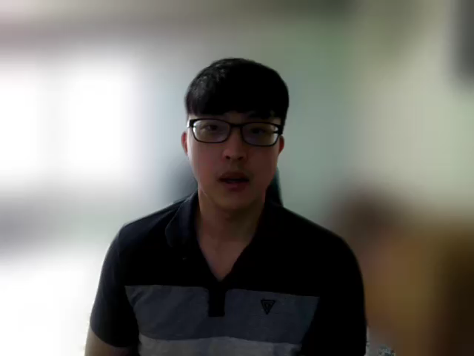
지금까지
‘Avalonia UI를 이용한 Raspberry Pi 전광판 개발하기’
의 Vincent 였습니다.
시청해주셔서 감사합니다!!

